Slide 1
Svenska Settlementförbundets, SSF:s Avsikt och övergripande syfte är
att stärka ungas och boendes röst i utvecklingen av sitt område.
Det gör vi genom att arbeta för att:
- stärka lokalt områdesarbete, öppen fritids- och ungdomsverksamhet, tillgång till mötesplatser för alla åldrar och i synnerhet för unga.
- stärka och stödja ungas delaktighet, platstagande och empowerment genom ungas organisering, ledarskap samt ge stöd för ungas nätverkande och lokala aktiviteter.
- fler områdesverksamheter etableras utifrån boendes och i synnerhet ungas behov, medverkan och delaktighet.
Svenska Settlementförbundet ser områdes-baserad verksamhet som en rättighetsfråga. Oavsett om det är i stadsmiljö, förort eller på landsbygd!

Slide 2
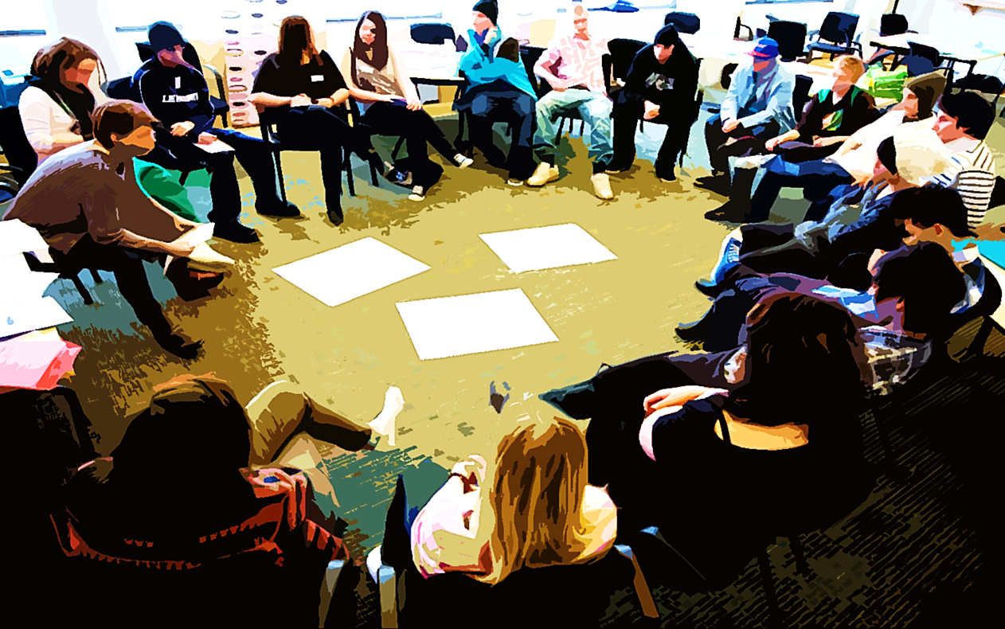
Erfarenheter, effekter och framgångsfaktorer
Avgörande framgångsfaktorer i områdesbaserat arbete är värdegrunden och förhållningssättet i mötet mellan unga, boende, lokala aktörer och kommunen. Genom att vara områdets resurs, bidra till ökad tillit och förtroende, stärka relationerna, nätverka och länka samman stärks områdets sociala kapital. Styrkan ligger i ”ögonhöjdsmöten” och fokus på möjligheter.
Erfarenheter av områdesarbete visar att:
- Ungas och boendes behov synliggörs.
- Barns och ungdomars hälsa och skolresultat
förbättras.
- Fler engagerar sig i området samt fler föreningar startas i området.
- Fler ungdomar och föräldrar blir ledare i olika områdesaktiviteter.
- Lokala traditioner, områdesaktiviteter, event utvecklas och stärks.
- Unga och boenden får en större stolthet över sitt område.
- Kommunen får en bättre förankring i området.
- Delaktigheten och demokratin stärks.
- Unga och boenden tillsammans med lokala aktörer blir en stark kraft för områdets utveckling över tid.

Slide 3
Kunskapsöversikten Storstad i rörelse och Riksrevisionens skrivelse om lokalt utvecklingsstöd ex Storstadssatsningen.
I kunskapsöversikten Storstad i rörelse lyfts att i de bostadsområden där det funnits kompetens och traditioner lokalt, har ett områdesbaserat välfärdsarbete vuxit fram med ambitioner om underifrånperspektiv och samverkan för ögonen.
Riksrevisionens konstaterar att i dessa områden har goda förutsättningar att motverka sociala problem i socioekonomiskt utsatta områden.

Slide 4
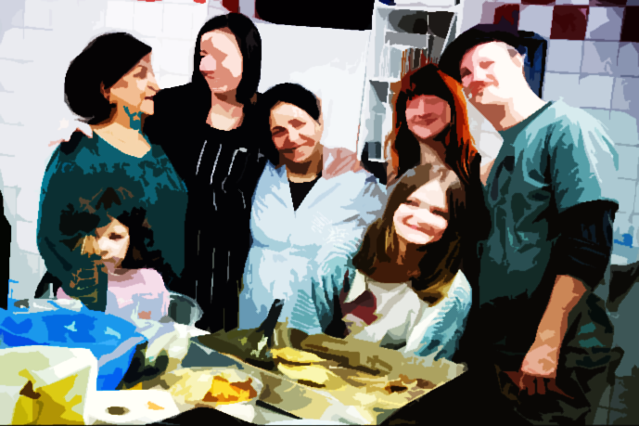
Områdesbaserat arbete ger stödstrukturer för:
Egenorganisering och demokrati
- empowerment, egenorganisering,
föreningsbildande och skapa forum
för delaktighet och inflytande.
Bildning, lärande och utveckling
- utforskande och möjligheter att förverkliga idéer samt skapa forum för icke formellt lärande och utvecklande av intressen.
Kultur och meningsskapandet
- kreativitet, meningsskapande och självförverkligande sammanhang i gemenskap med andra.
Social hållbarhet och
socialt kapital
- sociala nätverk, stimulera till möten, nya sammanhang och gruppbildningar.
Ger grund för Agenda 2030
och bidrar till att stärka områdets reciliens*.
*MSB:s definition: Förmågan att stå emot och klara av en förändring, samt återhämta sig och vidareutvecklas

